Slide 1
第一章 整数算法

Slide 2
基数和对数——关于整数的一些基础知识
b进制下k位整数的最大值为b^{k}-1：999=10³-1。
以b为基数，表示非负整数N，需要 位数字。
以a为基数，因 ，故所需数字位数差 倍。
忽略基数，表示N所需数字位数为O(log N)。
关于log N
为了达到N所需的2的幂次；
将N减小到1所需的折半的次数；
以2进制表示N所需数字位数；
包含N个节点的完全二叉树的高度；
。
。

Slide 3
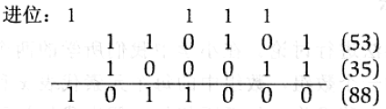
整数的加法
任意三个一位数相加，和最多有两位(适合任意进制)。
二进制加法53+35
算法运行时间：O(n)。
能否改进？否！
计算机的ADD指令？仅适用于较小的整数。

Slide 4
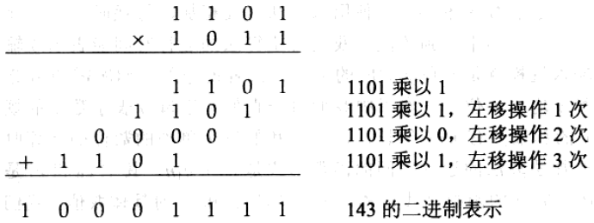

整数的乘法
基本的乘法计算方法：
运行时间： O(n²)

Slide 5
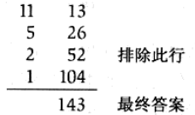

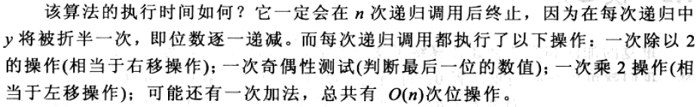
整数的乘法
花拉子米算法：
递归实现：
运行时间： O(n²)
整数乘法计算的O(n²)时间能否改进？似乎不能，但却可以！第2章

Slide 6
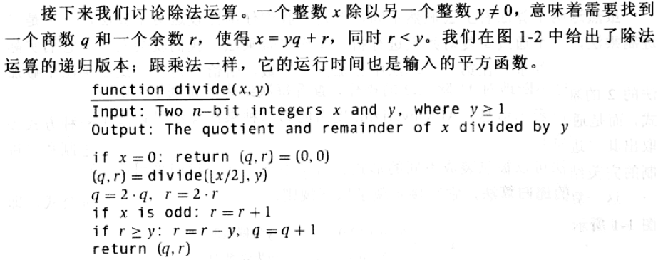
整数的除法
O(n²)时间除法
return (q, r)需要多少时间？

Slide 7
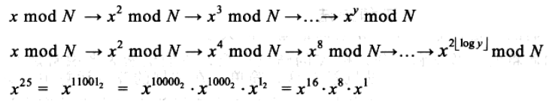
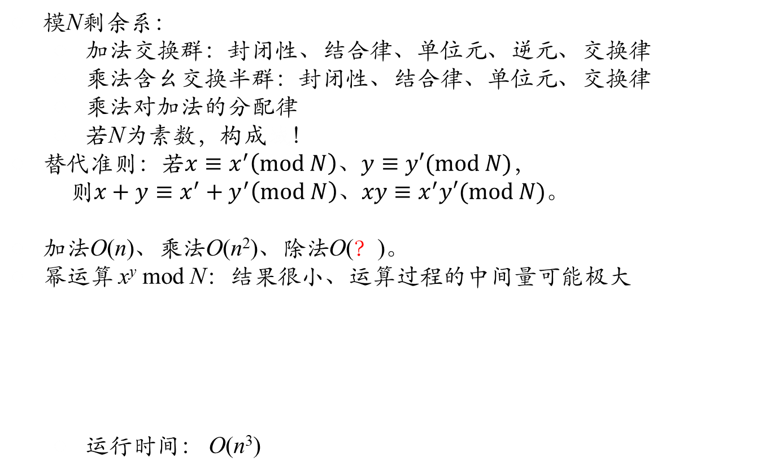
剩余系中的运算
模N剩余系：
加法交换群：封闭性、结合律、单位元、逆元、交换律
乘法含幺交换半群：封闭性、结合律、单位元、交换律
乘法对加法的分配律
若N为素数，构成域！
替代准则：若$x≡x^{′}\left(mod N\right)、y≡y′(mod N)$，
则$x+y≡x^{′}+y^{′}\left(mod N\right)、xy≡x^{′}y′(mod N)$。
加法O(n)、乘法O(n²)、除法O(？)。
幂运算 x^{y} mod N：结果很小、运算过程的中间量可能极大
运行时间： O(n³)

Slide 8
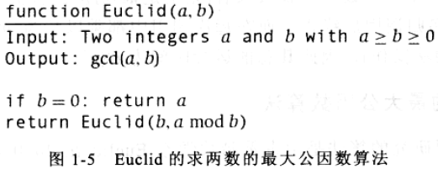
最大公因数
欧几里得规则：
运行时间： O(n³) ？
if b=0; return a; 这两句各需多少时间？

Slide 9
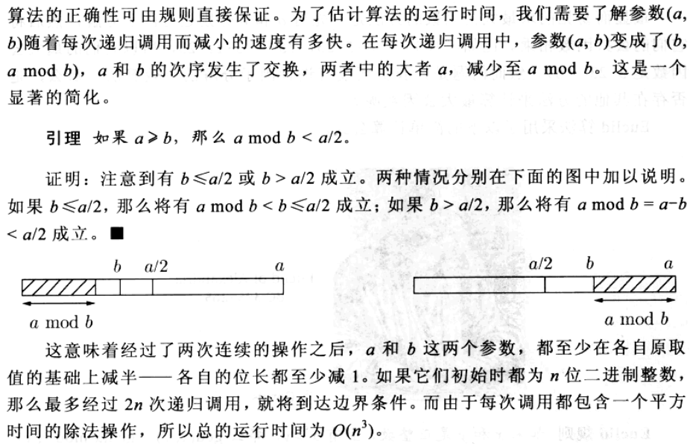
最大公因数

Slide 10
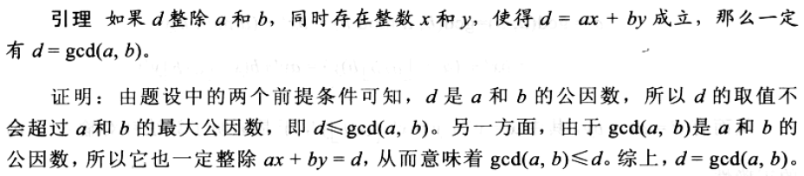
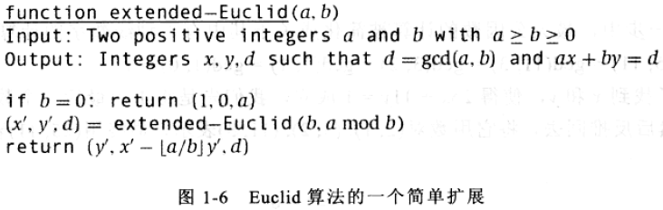
欧几里得算法扩展
最大公因数的性质
扩展Euclid算法

Slide 11
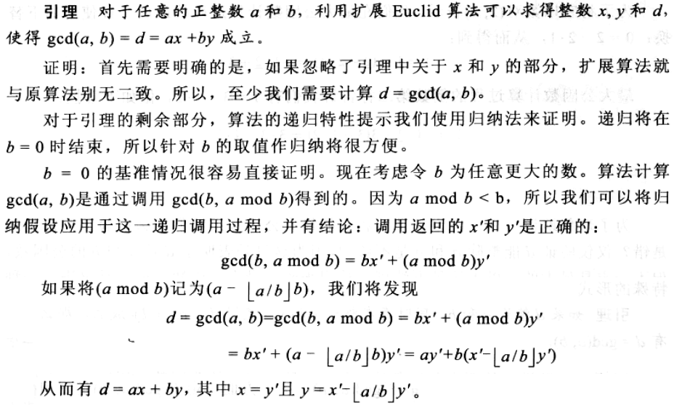
欧几里得算法扩展

Slide 12
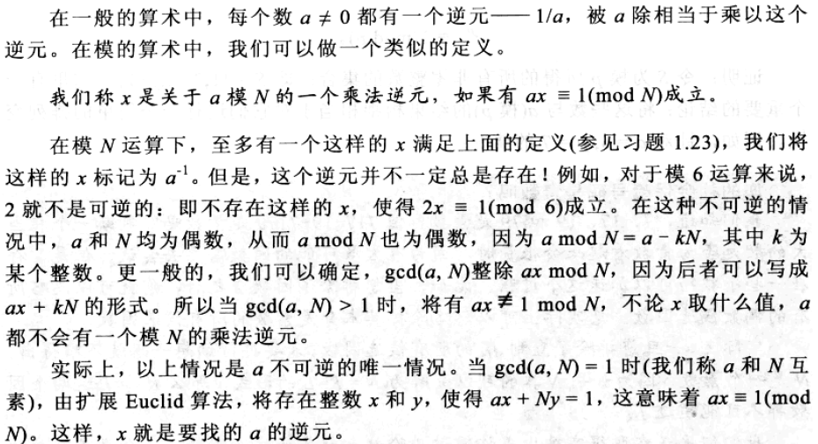
剩余系中的除法

Slide 13
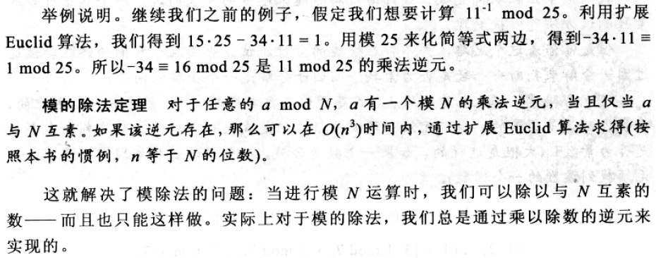
剩余系中的除法

Slide 14
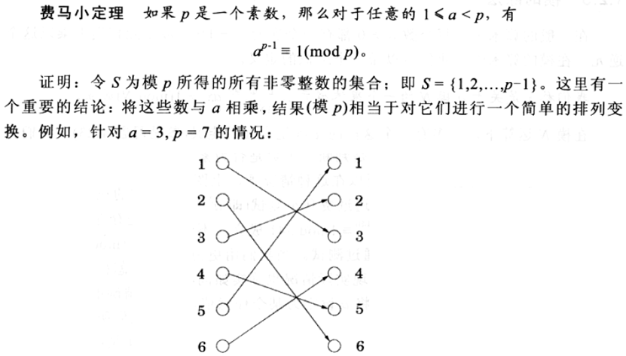
素性测试—费马小定理
素性测试：判断一个数是否素数。(素数有多少个？)
费马小定理(1640)：

Slide 15
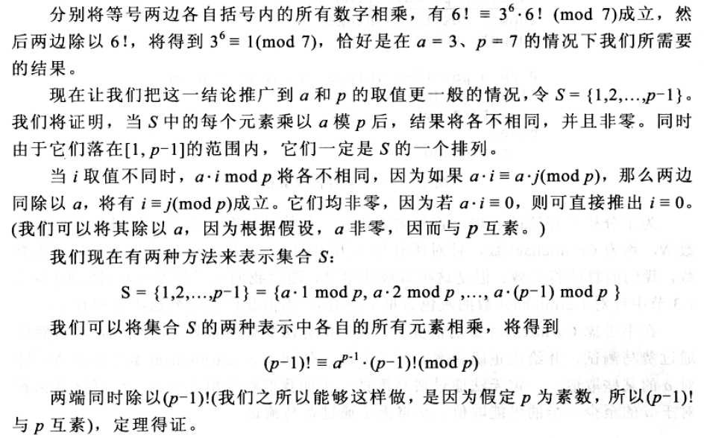
素性测试—费马小定理
费马小定理对于a ≥ p如何？

Slide 16
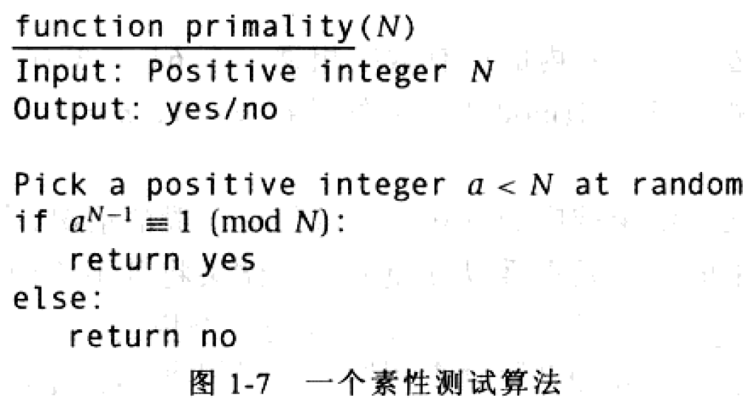
素性测试—费马测试
若N为素数，则可以通过费马测试。
若N为合数，低概率通过费马测试。

Slide 17
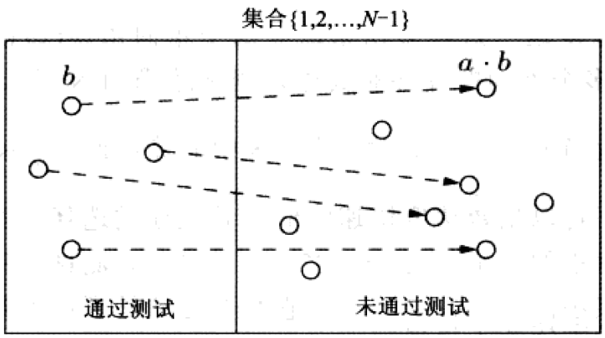

素性测试—降低费马测试的错误率
N为合数，若a与N不互素，则a ^{N-1}!=1 mod N。
N为合数，若任意的a与N互素，必有a^{N-1} =1mod N，则称Carmichael数。
N为合数，若存在a与N互素，a ^{N-1}!=1 mod N，则{1,…,N-1}中至少一半的数无法通过费马测试。
证明：若a^{N-1} !=1mod N，b^{N-1} =1mod N，则(ab)^{N-1} = a^{N-1}b^{N-1} = a^{N-1} !=1mod N。
注：模N剩余系中与N互素者构成乘法群$Z_{N}^{∗}$。
$B=\left\{b:b^{N−1}≡1 mod N\right\}$构成子群。子群元素数量整除${|Z}_{N}^{∗}|$ ≤ N 。

Slide 18
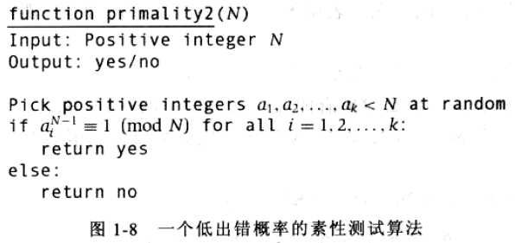
素性测试—通过重复测试降低单边错误
暂时忽略极其稀疏的Carmichael数，则得到素性测试算法2：
若N为素数，该算法正确返回 yes；
若N为合数，则该算法出错概率≤1/2^{k}。

Slide 19
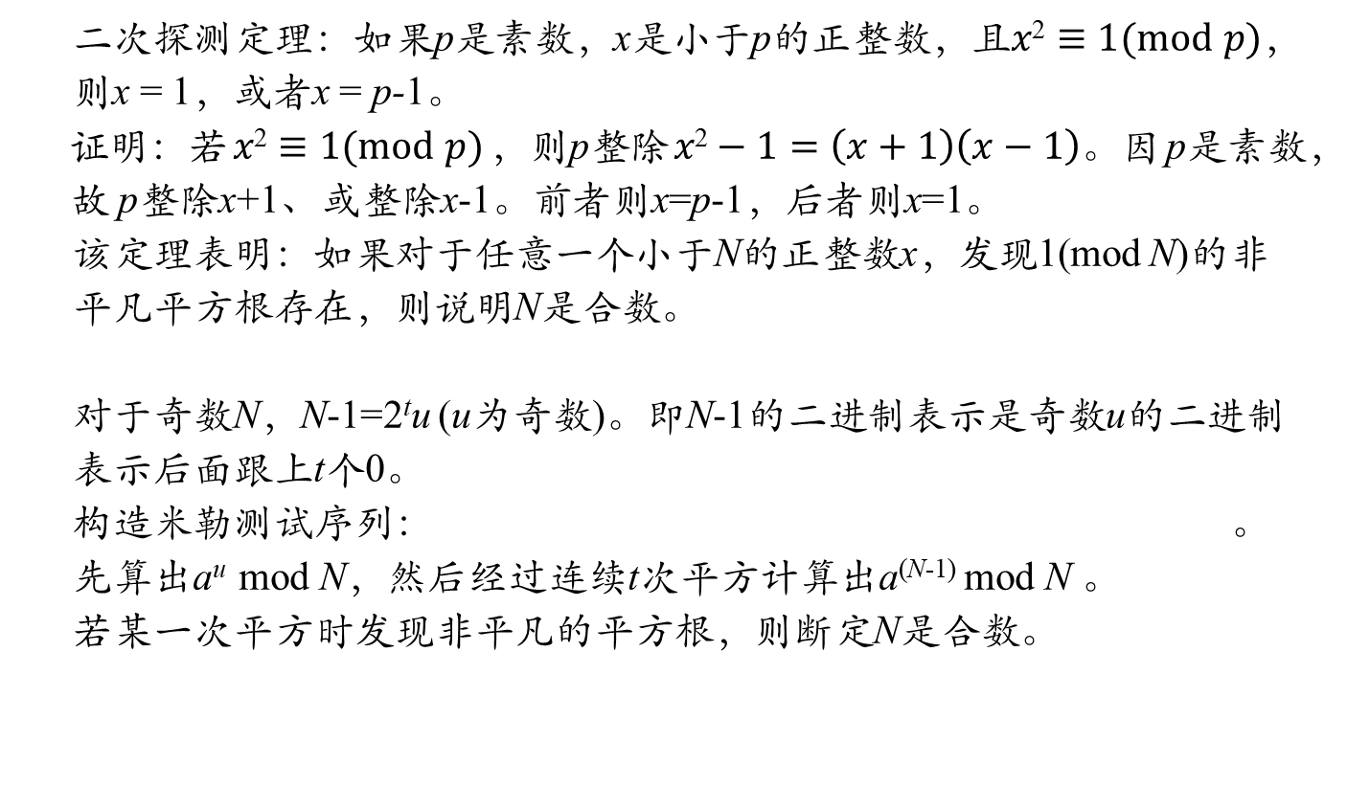
素性测试—米勒-拉宾算法
二次探测定理：如果p是素数，x是小于p的正整数，且$x\text{2}≡1(mod p)$，则x = 1，或者x = p-1。
证明：若$x\text{2}≡1(mod p)$，则p整除$x\text{2}−1=\left(x+1\right)\left(x−1\right)。因$p是素数，
故 p整除x+1、或整除x-1。前者则x=p-1，后者则x=1。
该定理表明：如果对于任意一个小于N的正整数x，发现1(mod N)的非平凡平方根存在，则说明N是合数。
对于奇数N，N-1=2^{t}u (u为奇数)。即N-1的二进制表示是奇数u的二进制表示后面跟上t个0。
构造米勒测试序列： 。
先算出a^{u} mod N，然后经过连续t次平方计算出a^{(N-1)} mod N 。
若某一次平方时发现非平凡的平方根，则断定N是合数。

Slide 20
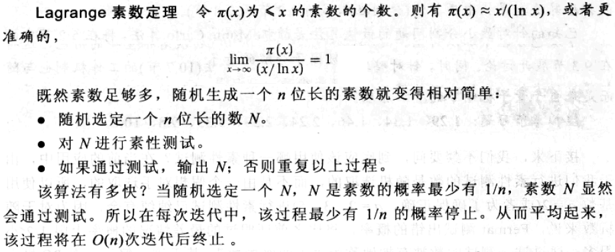
素数的随机生成算法
素数足够多，生成素数较简单：
随机算法：
蒙特卡洛算法：可能给出错误结果，多项式运行时间。
拉斯维加斯算法：不会给出错误结果，期望多项式运行时间。

Slide 21
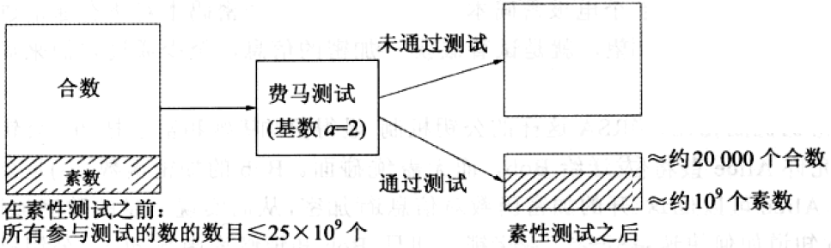
素数的随机生成算法
基于费马测试的素数生成算法：蒙特卡洛型随机算法。
错误率？
AKS算法：印度理工学院坎普尔分校教授Manindra Agrawal 。2002年与学生Kayal和Saxena共同设计的一个确定性的多项式时间素性测试算法。他们获得了2006年的ACM哥德尔奖。其伪代码仅仅6行！时间复杂度为O(n⁶)、空间复杂度为O(n³)。

Slide 22
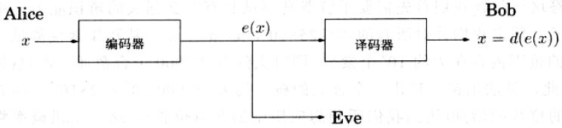
密码学
密码学：加密与解密。
私钥协议：通信双方事先见面约定密码本。
公钥协议：无需事先见面。Bob的加密函数e(x)是公开的。但解密函数d(x)只有Bob自己知道。加密密钥、解密密钥不对称。
Martin E. Hellman、Whitfield Diffie 1976年提出公钥协议，2015年荣获ACM图灵奖。

Slide 23
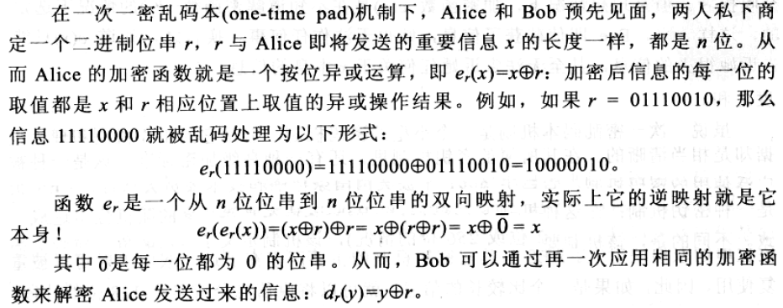
密码学—私钥协议
一次性密码本(one-time pad)机制：
优点：适合高度机密
不足：密钥的一次性、生成(随机性)和存储，发收同步。
AES：分段的对称加密，密钥重复使用，安全性似乎很好。

Slide 24
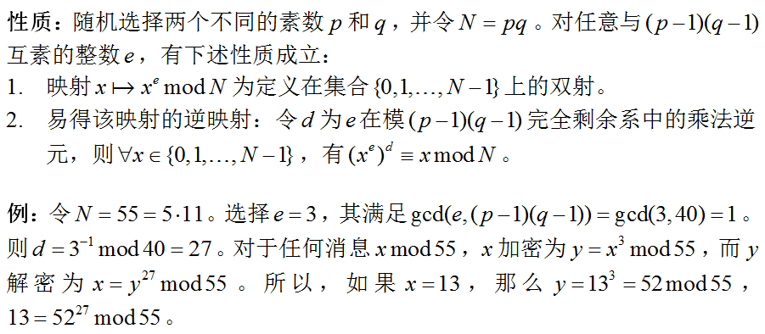
密码学—公钥协议RSA
RSA：Ronald L. Rivest、Adi Shamir、Leonard M. Adleman于1977年发现。是最著名的公钥密码协议，荣获2002年ACM图灵奖。
所发消息视为模N的整数序列。长消息则分段。

Slide 25
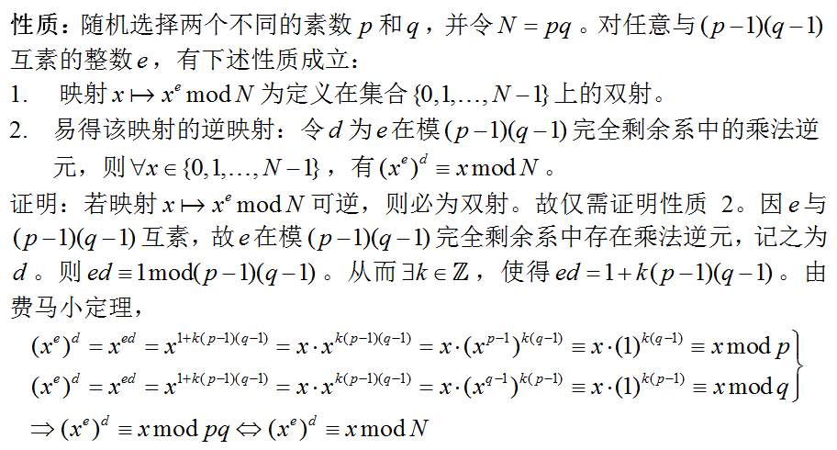
密码学—RSA
注意：此处x未必小于p。怎么办？

Slide 26
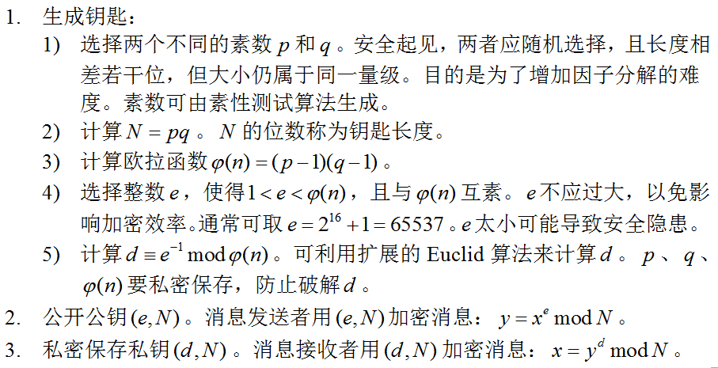
密码学—RSA
破解RSA：遍历所有x，或者对大整数N进行因子分解。

Slide 27
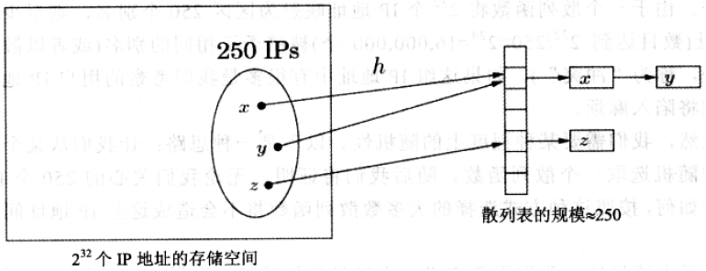
全域散列表
问题：维护一个不断变化的列表，其中包含大约250个IP地址所对应的某些信息。
存储所有IP的信息的数组，浪费空间
仅包含250个元素的链表，访问速度慢
集两者优点于一身——散列表

Slide 28
全域散列表
散列函数需要“确定性”：每次调用函数得到的结果必须一致！
散列函数需要“随机性”：要将IP地址充分散列。
特定的散列函数 h 导致冲突必然大量存在，无法有效应对非均匀取样的250个IP地址。
散列函数族：从一族函数中随机选取散列函数。随后将证明，无论250个IP地址如何分布，如此选择的散列函数将不会造成大量冲突。
将散列表的规模定位素数n=257，
IP地址视为四元数组x=(x₁,…,x₄)，
任意选取4个<257的正整数，比如87、23、125、4，
h(x)=(87x₁+23x₂+125x₃+4x₄)mod 257

Slide 29
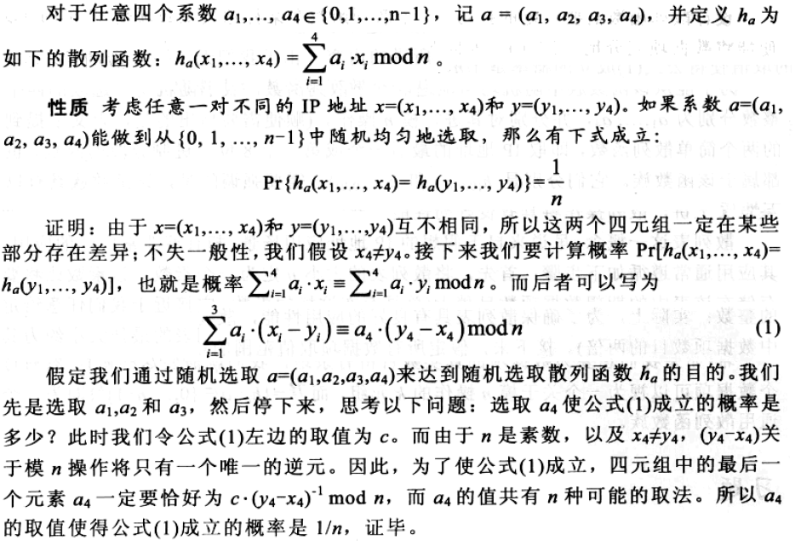
全域散列表

Slide 30
全域散列表
数据项的分布特征无法控制。任何固定的散列函数都无法保证适用。因此从一个函数族中均匀随机的选择一个函数h。
具有下述性质的散列函数族H称为全域散列函数族：
任意数据项 x ≠ y，H中恰有|H|/n个散列函数将两者映射到同一个桶数组，其中n为桶数组的数量。
从通用散列函数族均匀随机选择散列函数h ，则任意的数据项 x ≠ y，发生冲突(即h(x)=h(y))的概率为1/n。
应用散列表的常规步骤：
确定散列表的规模为素数n (稍大于期望的数据项数量，2倍较合适)；
假定所有数据项的数量为n^{k}=N (应该稍大，留有余地)；
每个数据项视为一个模N的k元组， 即为一个全域散列函数族。

